Slide 1
3월23일목요일 오라클 SQL SELECT복습

Slide 2
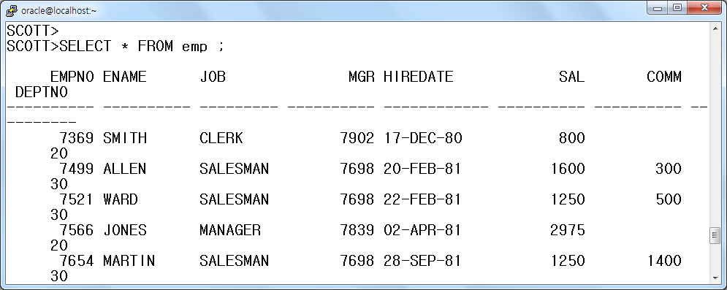
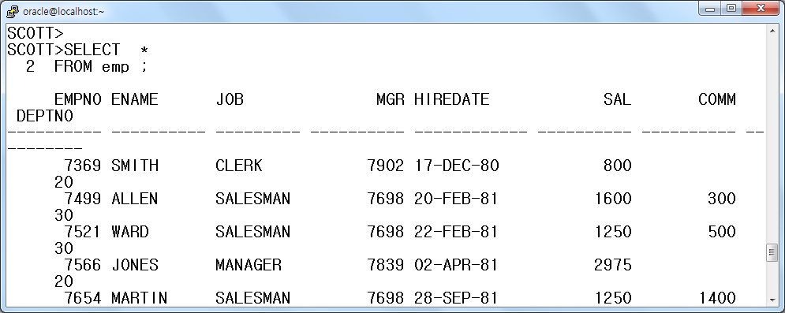
1장. SELECT 명령을 이용하여
데이터를 조회합니다.
1) SELECT 명령어
(1) 모든 칼럼 조회하기
지면 관계상 아래 내용은 생략하겠습니다
지면 관계상 아래 내용은 생략하겠습니다

Slide 3
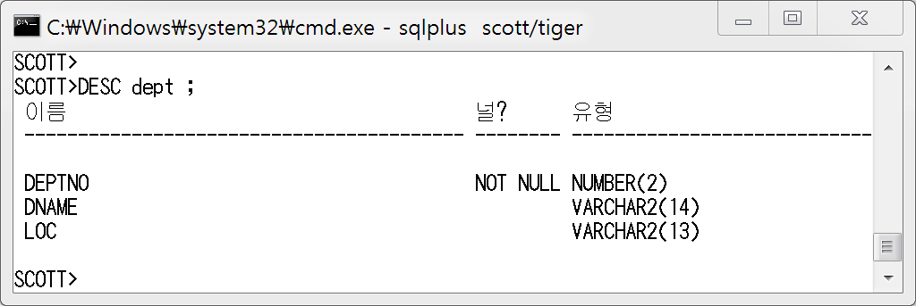
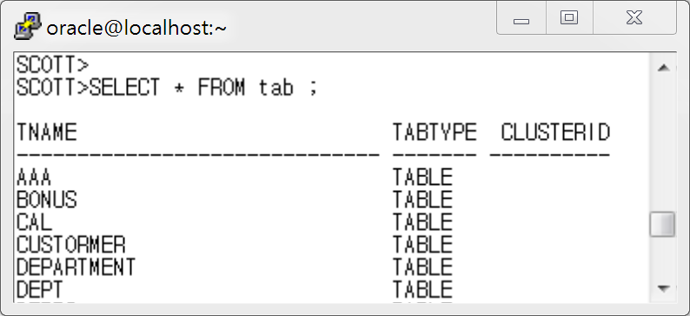
1장. SELECT 명령을 이용하여
데이터를 조회합니다.
[ 참고하세요 – DESC 로 테이블 구조 파악하기 ]
DEPTNO | DNAME | LOC
해당 사용자가 만든
모든 테이블 조회하기
지면 관계상 이하 내용은 생략합니다

Slide 4
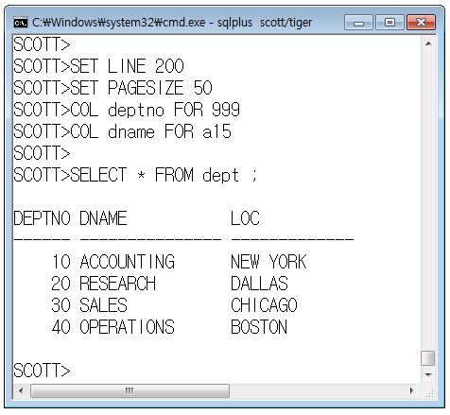
1장. SELECT 명령을 이용하여
데이터를 조회합니다.

Slide 5
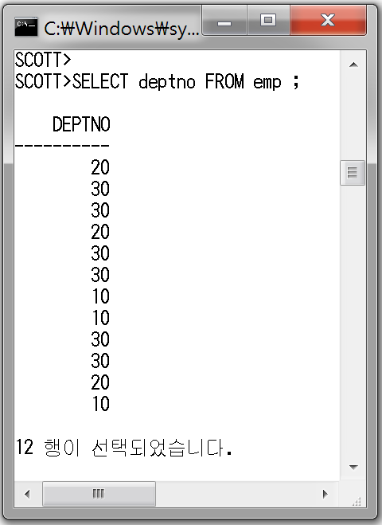
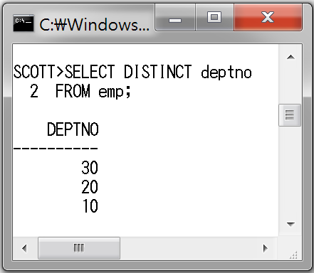
1장. SELECT 명령을 이용하여
데이터를 조회합니다.
(5) DISTINCT 명령어 - 중복된 값을 제거하고 출력하기
Oracle 10g R1 버전까지는
정렬 후 출력이 되지만
10g R2 버전부터는
Hash 알고리즘으로
변경되어 정렬 안됨

Slide 6
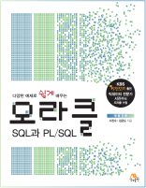
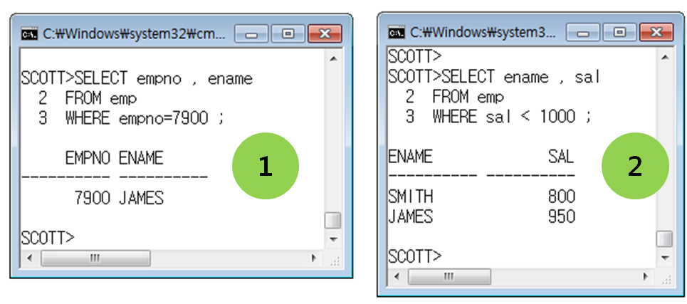
1장. SELECT 명령을 이용하여
데이터를 조회합니다.
(7) 원하는 조건만 골라내기 - WHERE 절 사용
SELECT [ Column or Expression ]
FROM [ Table or View ]
WHERE 원하는 조건 ;
숫자는 그냥 사용 가능

Slide 7
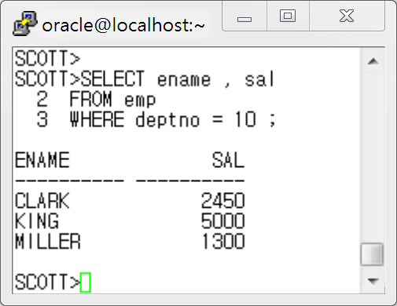
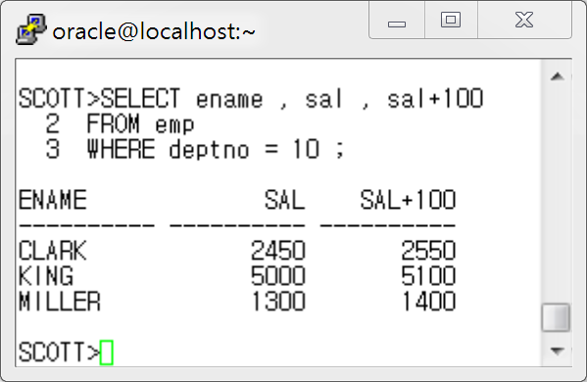
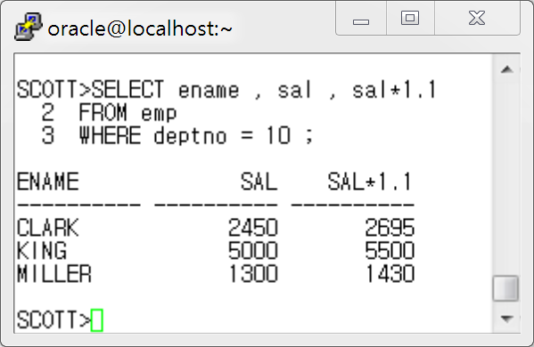
1장. SELECT 명령을 이용하여
데이터를 조회합니다.
(8) SQL 에서 기본 산술연산자 사용하기
+ , - , x , /

Slide 8
1장. SELECT 명령을 이용하여
데이터를 조회합니다.
(9) 다양한 연산자를 활용하는 방법
연산자 종류 | 설 명
= | 비교 대상에서 같은 조건을 검색
!= , <> | 비교 대상에서 같지 않은 조건을 검색
> | 비교 대상에서 큰 조건을 검색
>= | 비교 대상에서 크거나 같은 조건을 검색
< | 비교 대상에서 작은 조건을 검색
<= | 비교 대상에서 작거나 같은 조건을 검색
BETWEEN a AND b | A 와 B사이에 있는 범위 값을 모두 검색
IN(a,b,c) | A 이거나 B 이거나 C 인 조건을 검색
LIKE | 특정 패턴을 가지고 있는 조건을 검색
IS NULL/ IS NOT NULL | Null 값을 검색 / Null 이 아닌 값을 검색
A AND B | A 조건과 B 조건을 모두 만족하는 값만 검색
A OR B | A 조건이나 B 조건 중 한가지라도 만족하는 값을 검색
NOT A | A 가 아닌 모든 조건을 검색
2

Slide 9
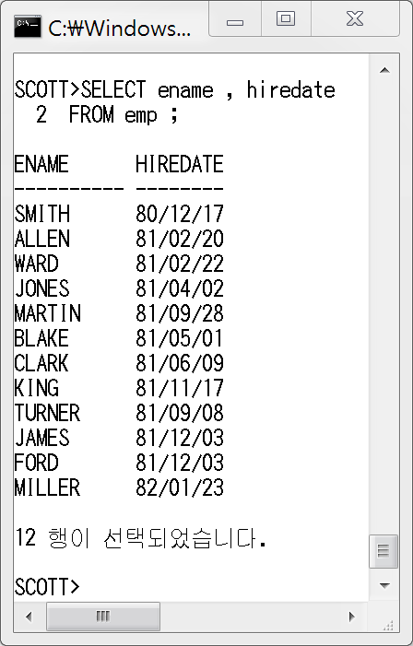
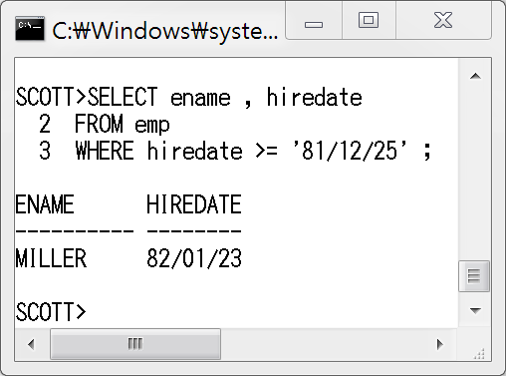
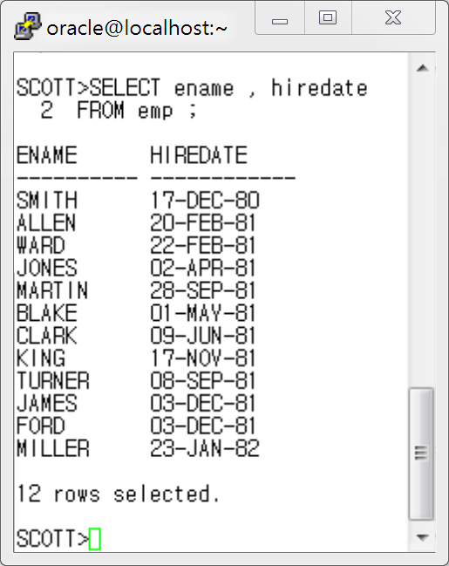
1장. SELECT 명령을 이용하여
데이터를 조회합니다.
① 비교 연산자 사용하기 – 날짜
윈도용
오라클 날짜 형식
리눅스(유닉스)용
오라클 날짜 형식

Slide 10
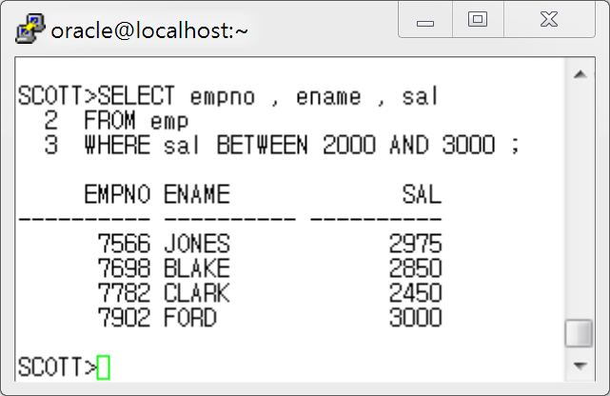
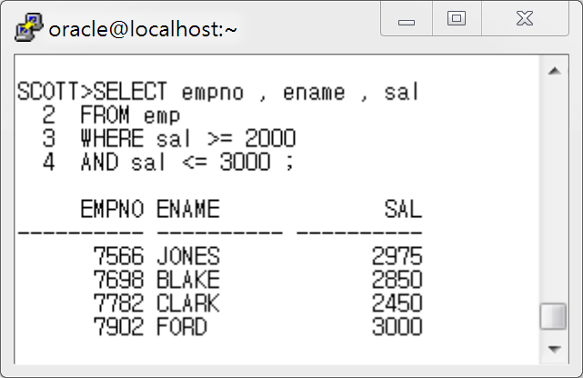

1장. SELECT 명령을 이용하여
데이터를 조회합니다.
② BETWEEN 연산자를 사용하여 emp 테이블에서 sal 이 2000 과 3000 사이인
사람들의 empno, ename, sal 을 출력하세요
주의!
1. 작은 값을 앞에 , 큰 값을 뒤에 쓴다는 것!
2. 두 값을 모두 포함하는 결과를 출력한다는 것!
3. BETWEEN 대신 비교 연산자 쓰세요~!

Slide 11
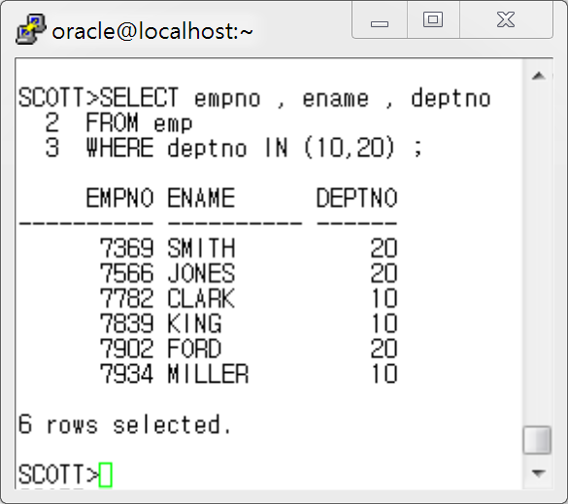
1장. SELECT 명령을 이용하여
데이터를 조회합니다.
③ IN 연산자로 여러 조건을 간편하게 검색하기
왼쪽 화면은 emp 테이블에서 10번 부서와 20번 부서에 근무하는 사원들의 empno , ename , deptno 를 출력한 것입니다.
3번줄의 WHERE 부분에 IN 으로 조건을 준 것을 잘 확인하세요.
이 연산자가 속도가 빨라서 아주 많이 사용되고 있습니다.
조건에는 숫자 뿐만 아니라 문자나 날짜도 당연히 올 수 있습니다.

Slide 12
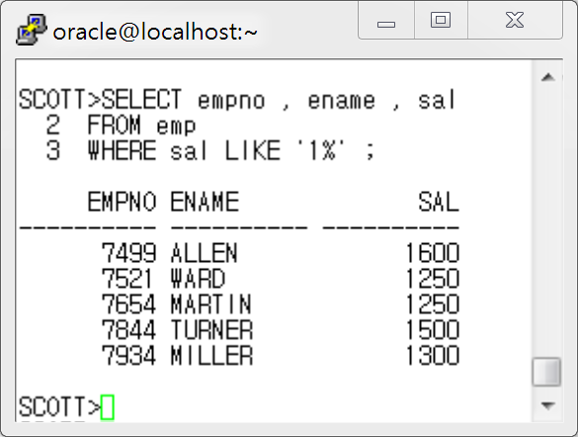
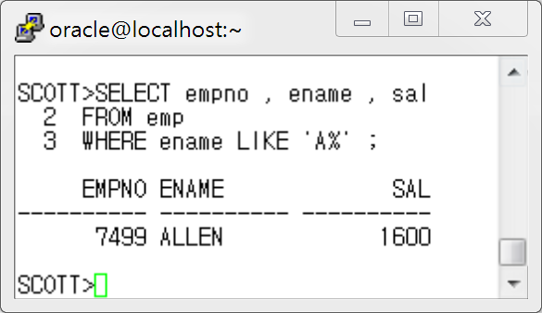
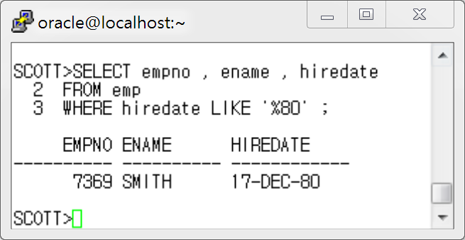
1장. SELECT 명령을 이용하여
데이터를 조회합니다.
④ LIKE 연산자로 비슷한 것들 모두 찾기
% : 글자수 제한 없고 (0 개 포함) 어떤 글자가 와도 상관없습니다.
_ ( Underscore ) : 글자수는 한 글자, 어떤 글자가 와도 상관없습니다
2
3
1
1 번 그림은 숫자를 조회했고 ,
2 번 그림은 문자를 조회했고 ,
3 번 그림은 날짜를 조회했습니다.
모두 다 사용할 수 있다는 점 !
단 , 3 번 그림 같은 경우는 성능에 아주 나쁜 영향을 주기 때문에 위험합니다 !

Slide 13
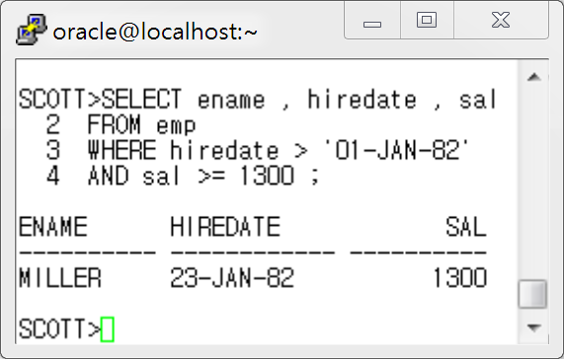
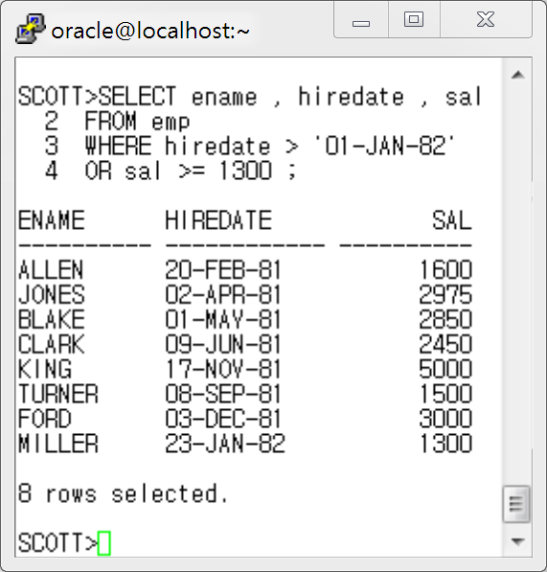
1장. SELECT 명령을 이용하여
데이터를 조회합니다.
⑥ 검색조건이 두 개 이상일 경우 조회하기
AND : 두 조건 모두 만족
OR : 두 조건 중 한가지만 만족

Slide 14

1장. SELECT 명령을 이용하여
데이터를 조회합니다.
(11) 집합 연산자 ( SET OPERATOR )
연산자 종류 | 내 용
UNION | 두 집합의 결과를 합쳐서 출력. 중복 값 제거하고 정렬함
UNION ALL | 두 집합을 결과를 합쳐서 출력. 중복 값 제거 안하고 정렬 안 함
INTERSECT | 두 집합의 교집합 결과를 출력함. 정렬함
MINUS | 두 집합의 차집합 결과를 출력함. 정렬함. 쿼리의 순서 중요함
첫째 두 집합의 SELECT 절에 오는 칼럼의 개수가 동일해야 합니다.
둘째 두 집합의 SELECT 절에 오는 칼럼의 데이터 형이 동일해야 합니다.
셋째 두 집합의 칼럼 명은 달라도 상관없습니다.

Slide 15
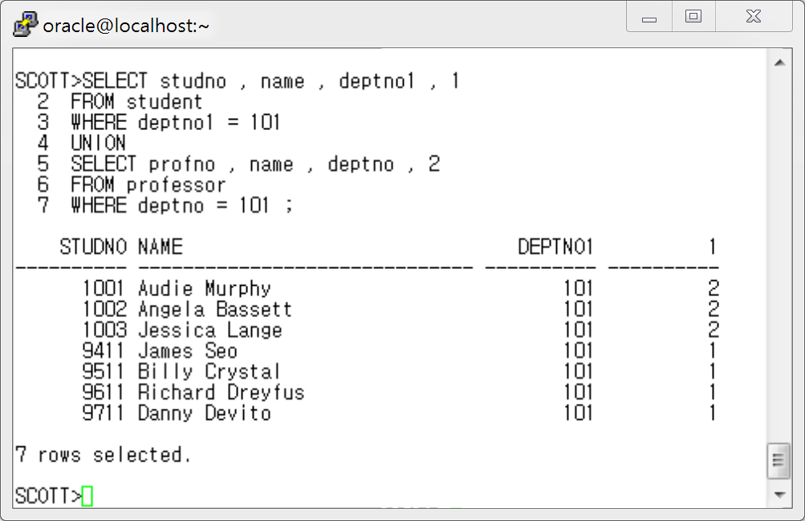
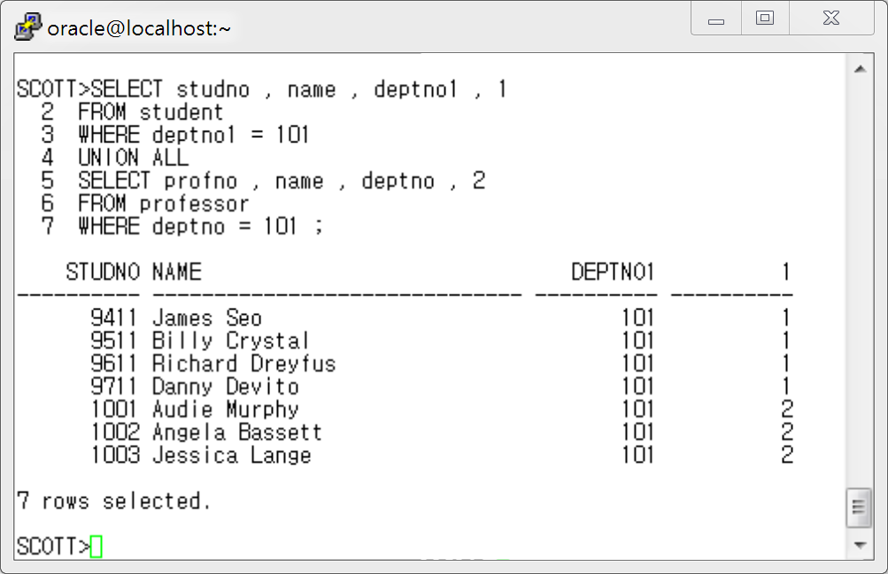
1장. SELECT 명령을 이용하여
데이터를 조회합니다.
① UNION / UNION ALL ( 두 집합의 결과들을 더합니다 )
STUDNO 값으로
정렬됨
정렬 안되고
출력됨

Slide 16
문제
emp 테이블에서 직업(job)의 종류를 중복되지 않게 출력하시오.
emp 테이블에서 30번 부서인 직원들의 이름과 job을 출력하시오.
emp 테이블에서 81년 5월 1일 입사자의 이름을 출력하시오.
emp 테이블에서 월급을 800이상 받는 사원의 이름과 job을 출력하시오.
emp 테이블에서 사원번호가 7500~7700 사이인 사원의 이름을 출력하시오.
emp 테이블에서 사원번호가 7900과 7920인 사원의 이름을 출력하시오.
emp 테이블에서 월급을 1000이상 받는 사람과 부서번호가 10인 사람의 합집합을 출력하되 이름, 월급, 부서번호를 출력하시오

Slide 17
1. SQL> select distinct job from emp;
2. SQL> select ename,job from emp where deptno=30;
3. SQL> select ename from emp where hiredate='81/05/01';
4. SQL> select ename, job from emp where sal>=800;
5. SQL> select ename from emp where empno between 7500 and 7700;
6. SQL> select ename from emp where empno in(7900,7920);
ENAME
--------------------
JAMES
7. SQL> select ename,sal,deptno from emp where sal>=1000
2 union
3 select ename, sal, deptno from emp where empno=10;

